Slide 1
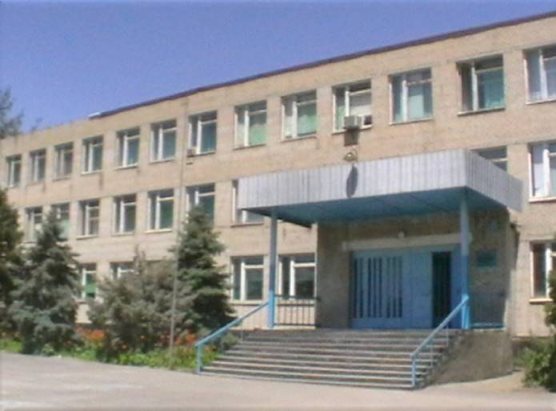
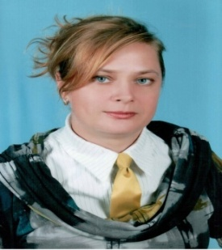
Творческая презентация педагогического опыта Я- УЧИТЕЛЬ ЗДОРОВЬЯ
Кобылат Елены Николаевны
учителя начальных классов
высшей квалификационной категории
МБОУ Весёловская СОШ №1
п. Весёлый Весёловский район Ростовская область

Slide 2
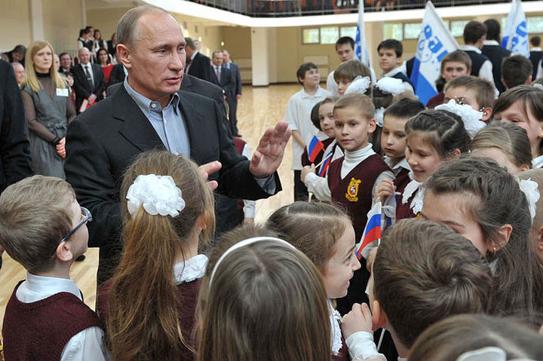
«Вопрос здоровья детей
школьного возраста становится
все острее и острее…»
Президент России В.В. Путин

Slide 4
«Забота о здоровье – это важнейший труд воспитателя. От жизнедеятельности детей зависит их духовная жизнь, мировоззрение, умственное развитие, прочность знаний, вера в свои силы…» В.А.Сухомлинский

Slide 5
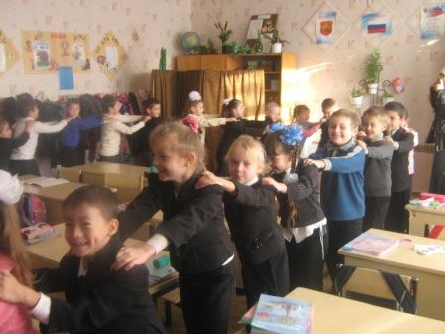
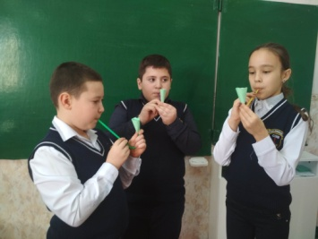
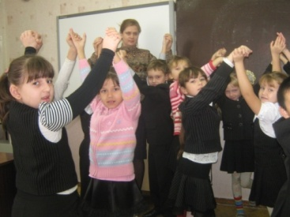
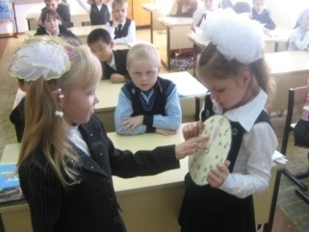
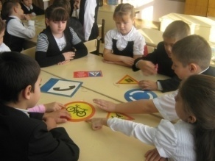
Технологии сохранения
и стимулирования здоровья
Игры
на свежем
воздухе
Физминутка
Гимнастика
для мозга
(кинезиологические
упражнения)
Ежедневная
зарядка
Пальчиковая гимнастика
Гимнастика
для глаз
Дыхательная гимнастика

Slide 6
Причины ухудшения здоровья
Рост
хронических заболеваний
Несоблюдение режима дня
и правильного питания
Раннее начало обучения
Интенсификация
учебного процесса
Недостаточная грамотность родителей
в вопросах сохранения здоровья детей
Несоответствие нагрузки
возможностям детского организма
Низкий социально-экономический уровень
жизни многих семей
Снижение
двигательной активности
Несформированность ценности здоровья
Кризис семьи

Slide 7
З

Slide 8
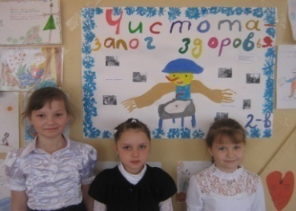
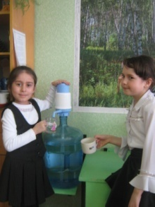
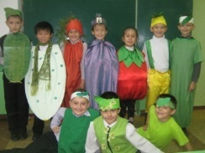
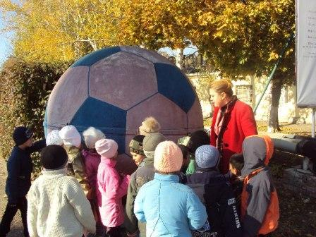
ШКОЛА ЗДОРОВЬЯ

Slide 9
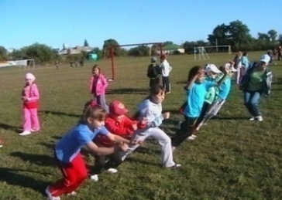
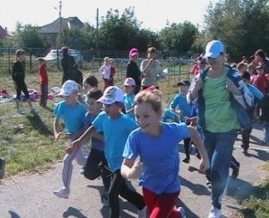
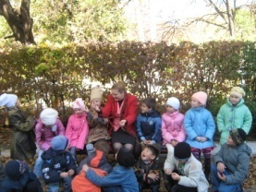
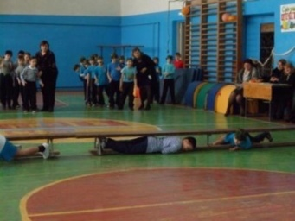
Динамическая пауза

Slide 10
Здоровье в порядке – спасибо зарядке

Slide 11
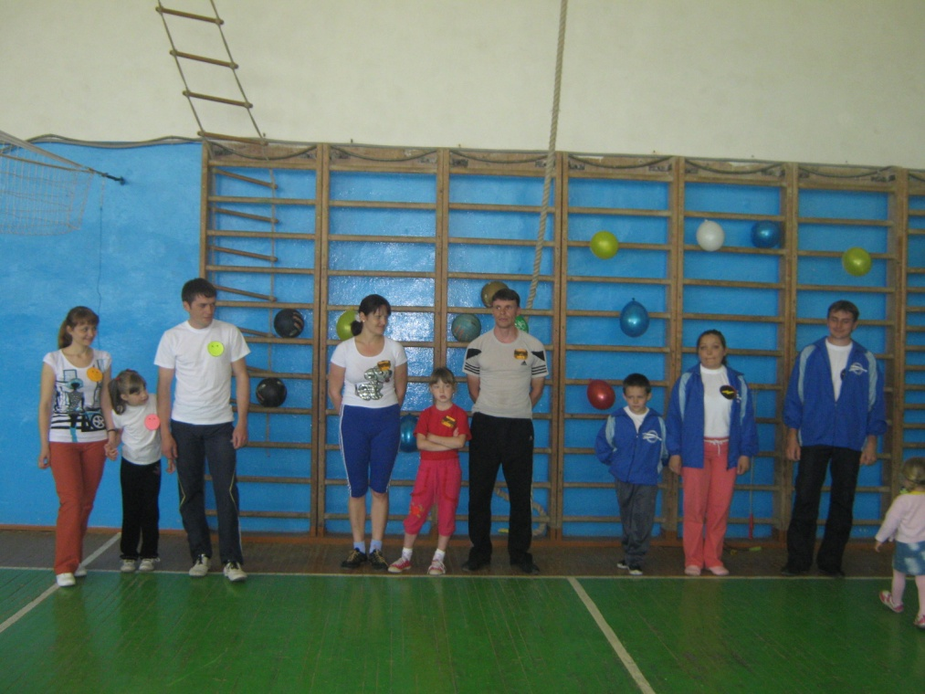
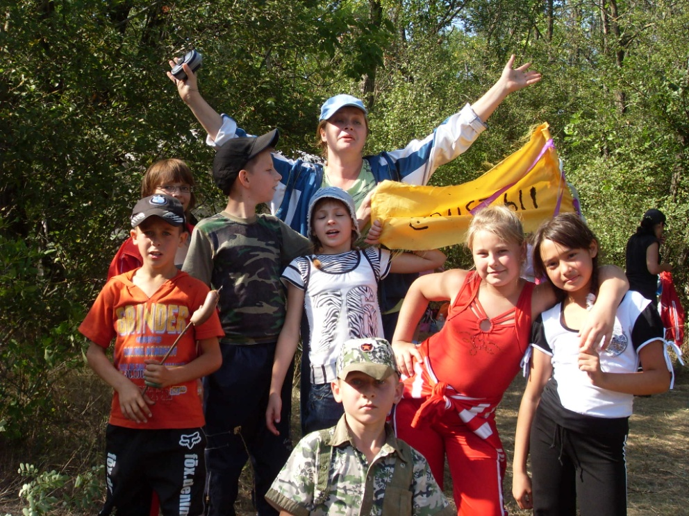
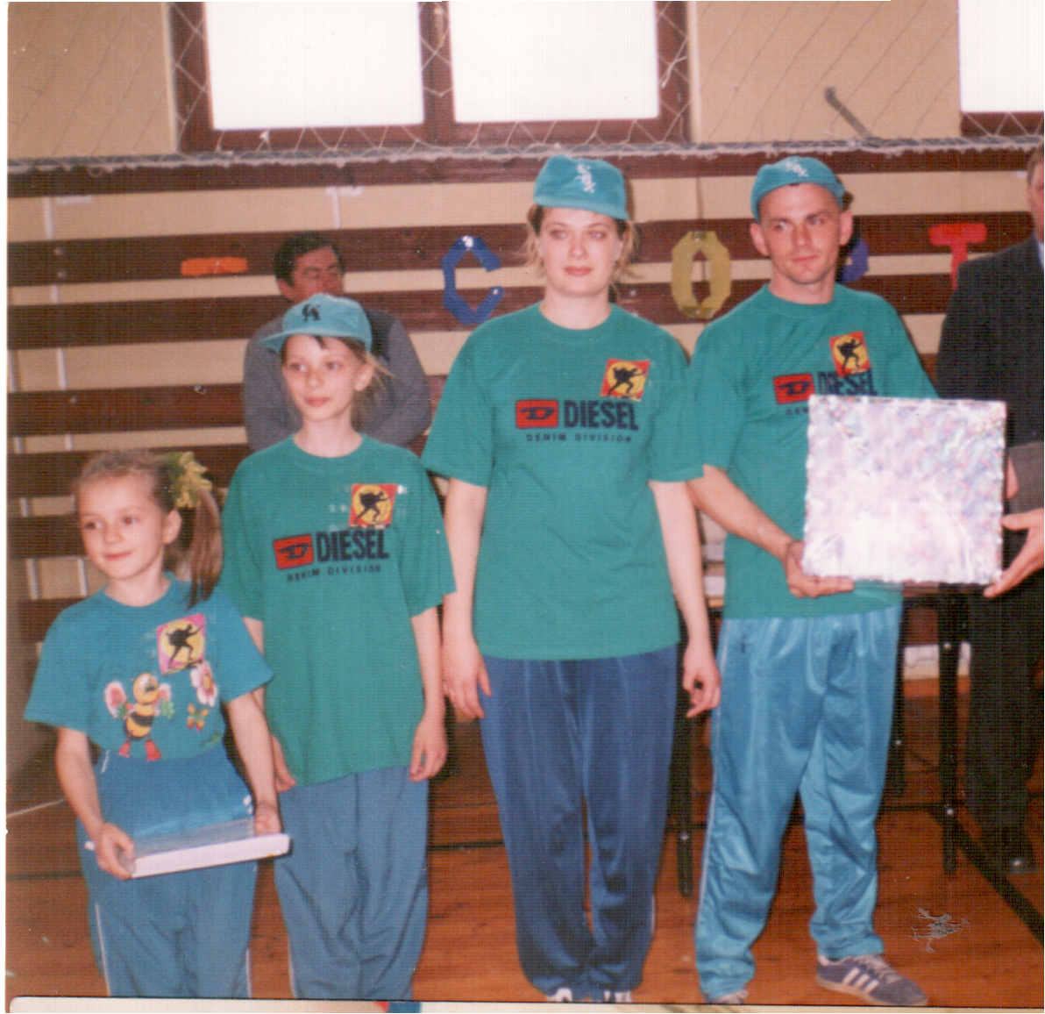
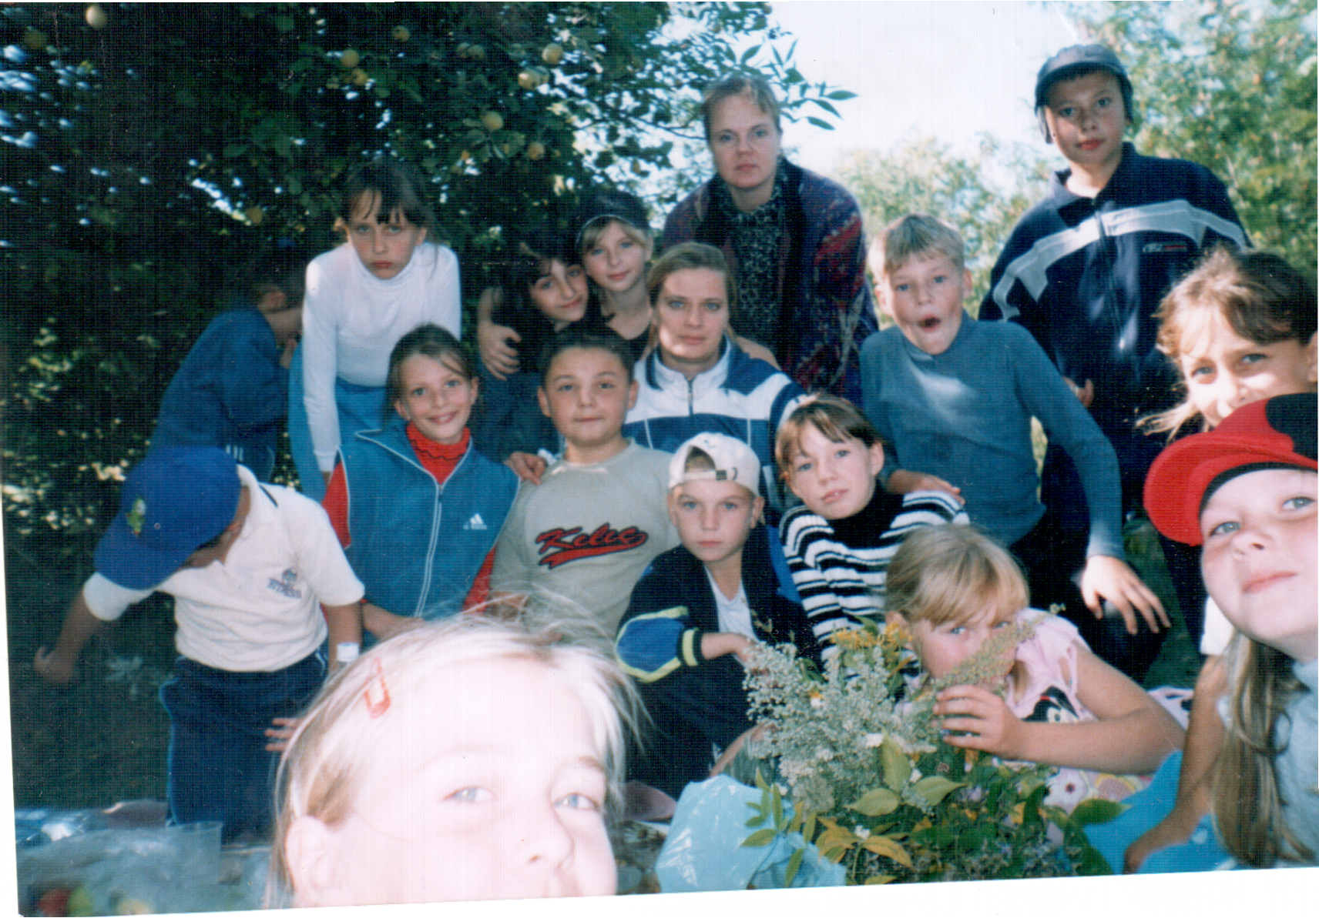
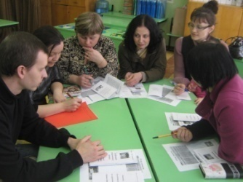
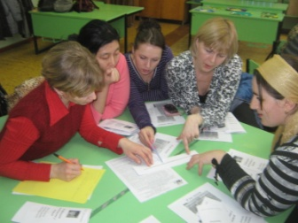

Slide 12
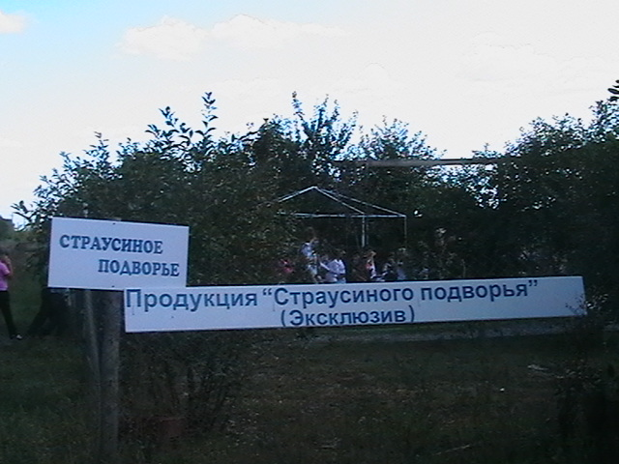
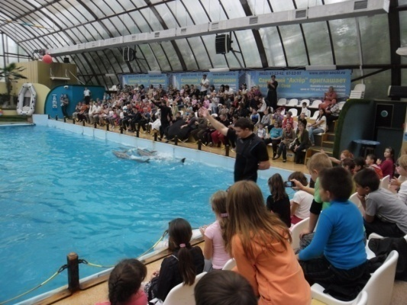
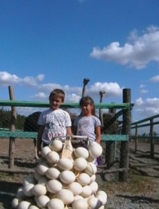
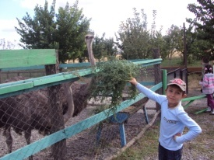
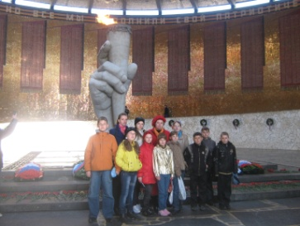
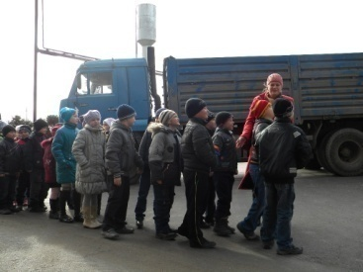
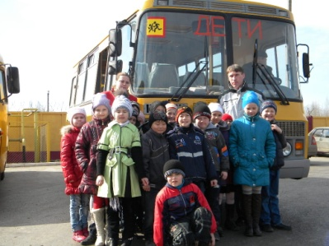
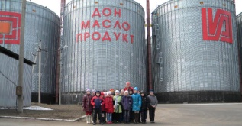
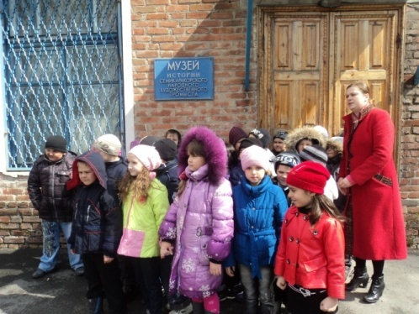
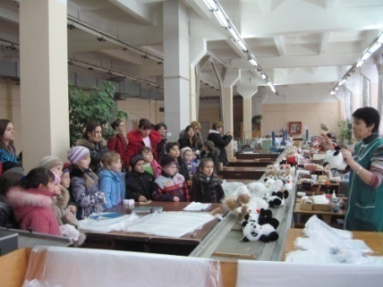
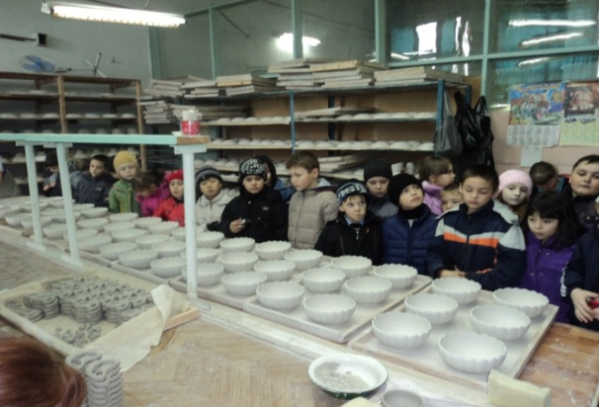
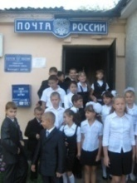
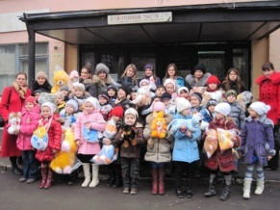
Экскурсии
Экскурсии

Slide 15
Правильное дыхание
КРЕПКИЙ СОН
ПРАВИЛЬНАЯ РЕЧЬ
КРАСИВЫЙ ГОЛОС
ХОРОШАЯ ПАМЯТЬ
ОТЛИЧНЫЕ ОЦЕНКИ
Здоровый организм

Slide 16
Формы организации образовательного процесса
Утренняя гимнастика
Дыхательная гимнастика
Уроки
Игры, прогулки
Экскурсии, путешествия
Внеурочные занятия
ЗАСЕДАНИЕ КЛУБА

Slide 17
ОЗДОРОВИТЕЛЬНАЯ И РАЗВИВАЮЩАЯ
УЛУЧШАЕТ ПАМЯТЬ
УЛУЧШАЕТ РЕЧЕВОЕ ДЫХАНИЕ
ПОВЫШАЕТ ВНИМАНИЕ
ЭФФЕКТИВНА В ЛОГОПЕДИЧЕСКОЙ РАБОТЕ
НЕ ИМЕЕТ ПРОТИВОПОКАЗАНИЙ
ВОССТАНАВЛИВАЕТ СИЛЫ
УЛУЧШАЕТ НАСТРОЕНИЕ
ДЫХАТЕЛЬНАЯ ГИМНАСТИКА

Slide 18
Методики дыхательной гимнастики

Slide 19
Дыхательные упражнения А.Н.Стрельниковой

Slide 20
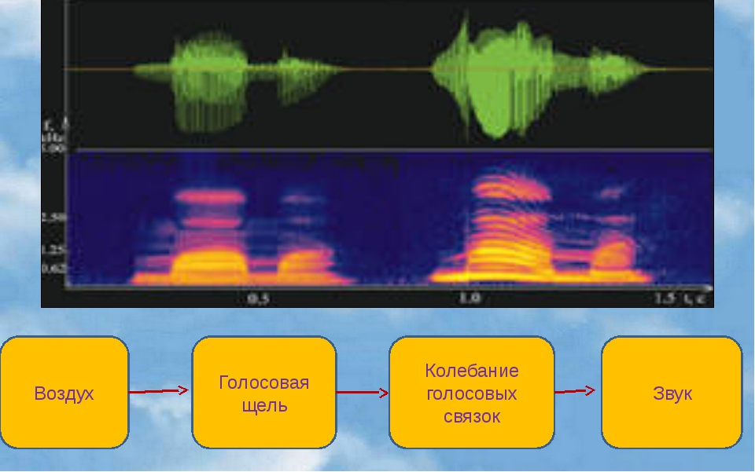
ЭНЕРГИЯ ПОЛНОГО ДЫХАНИЯ Б .М. Лессер - Лазарно
Звук А - снимает напряжение, стимулирует верхнюю часть лёгких. Снимает физическую и умственную усталость.
Звук О - звук глубокой гармонии, состояния равновесия.
Звук У - чувственный звук, он стабилизирует эмоциональное равновесие.
Звук И - звук разума, стимулирует головной мозг.
Вибрация голоса очень важна
для хорошего самочувствия.
Она помогает укреплению здоровья.

Slide 21
ПРИНЦИПЫ ЗДОРОВЬЕСБЕРЕЖЕНИЯ
«Не навреди»
Образовательный процесс
Учет возрастных особенностей
Непрерывность Преемственность Активность
Субъект-субъектные взаимоотношения
Приоритет заботы о здоровье учителя и учащихся
Ответственность за свое здоровье

Slide 22
Охват детей спортивными секциями и физкультурно-массовой работой

Slide 23
Мониторинг здоровья
Критерий | 2014-2015 учебный год | 2015-2016 учебный год | 2016-2017 учебный год
Количество учащихся, имеющих пропуски по болезни | 12 | 10 | 8
Количество уроков, пропущенных по болезни за год в среднем на одного учащегося | 48 | 40 | 15
Количество учащихся, отнесенных к основной группе здоровья по физкультуре | 21 | 22 | 22
Количество учащихся, отнесенных к подготовительной группе здоровья по физкультуре | 2 | 1 | 1
Количество учащихся, отнесенных к специальной медицинской группе здоровья по физкультуре | 1 | 1 | 1
Количество учащихся, имеющих заболевания органов зрения | 1 | - | -
Количество учащихся, имеющих заболевания органов слуха | - | - | -
Количество учащихся, имеющих заболевания органов речи | 1 | 1 | 1
Количество учащихся, имеющих заболевания опорно-двигательного аппарата | - | - | -
Количество учащихся, имеющих заболевания нервной системы | - | - | -
Количество учащихся, имеющих заболевания органов пищеварения | 2 | 1 | -
Количество учащихся, имеющих заболевания органов дыхания | 2 | 1 | 1
Количество учащихся, имеющих заболевания органов выделительной системы | 1 | - | -
Количество учащихся, имеющих заболевания сердца и кровеносной системы | - | - | -

Slide 24
Диагностика АПК «Армис»

Slide 25
Предметы/ 1 класс –БЕЗОТМЕТОЧНОЕ ОБУЧЕНИЕ | 2 класс 2015-2016 учебный год |  | 3 класс 2016-2017 учебный год
 | Качество знаний | Уровень обученности | Качество знаний | Уровень обученности
Русский язык | 58% | 100% | 60% | 100%
Литературное чтение | 70% | 100% | 78% | 100%
Иностранный язык | 74% | 100% | 76% | 100%
Окружающий мир | 72% | 100% | 79% | 100%
Математика | 64% | 100% | 69% | 100%
ИЗО и художественный труд | 96% | 100% | 100% | 100%

Slide 26
Олимпиада школьников
Предметы | 2014-2015 учебный год | 2015-2016 учебный год | 2016-2017 учебный год
Русский язык | - | победитель | победитель
Математика | победитель | победитель, призер | призер
Литературное чтение | призер | призер | призер
Окружающий мир | победитель | победитель | победитель

Slide 27
«Чтобы сделать ребёнка умным и рассудительным, сделайте его крепким и здоровым»
Ж.Ж.Руссо,
французский философ, писатель,
мыслитель эпохи Просвещения

Slide 28
Будьте здоровы –
дышите правильно!
https://elenakobylat.wixsite.com/mysite

